Slide 1





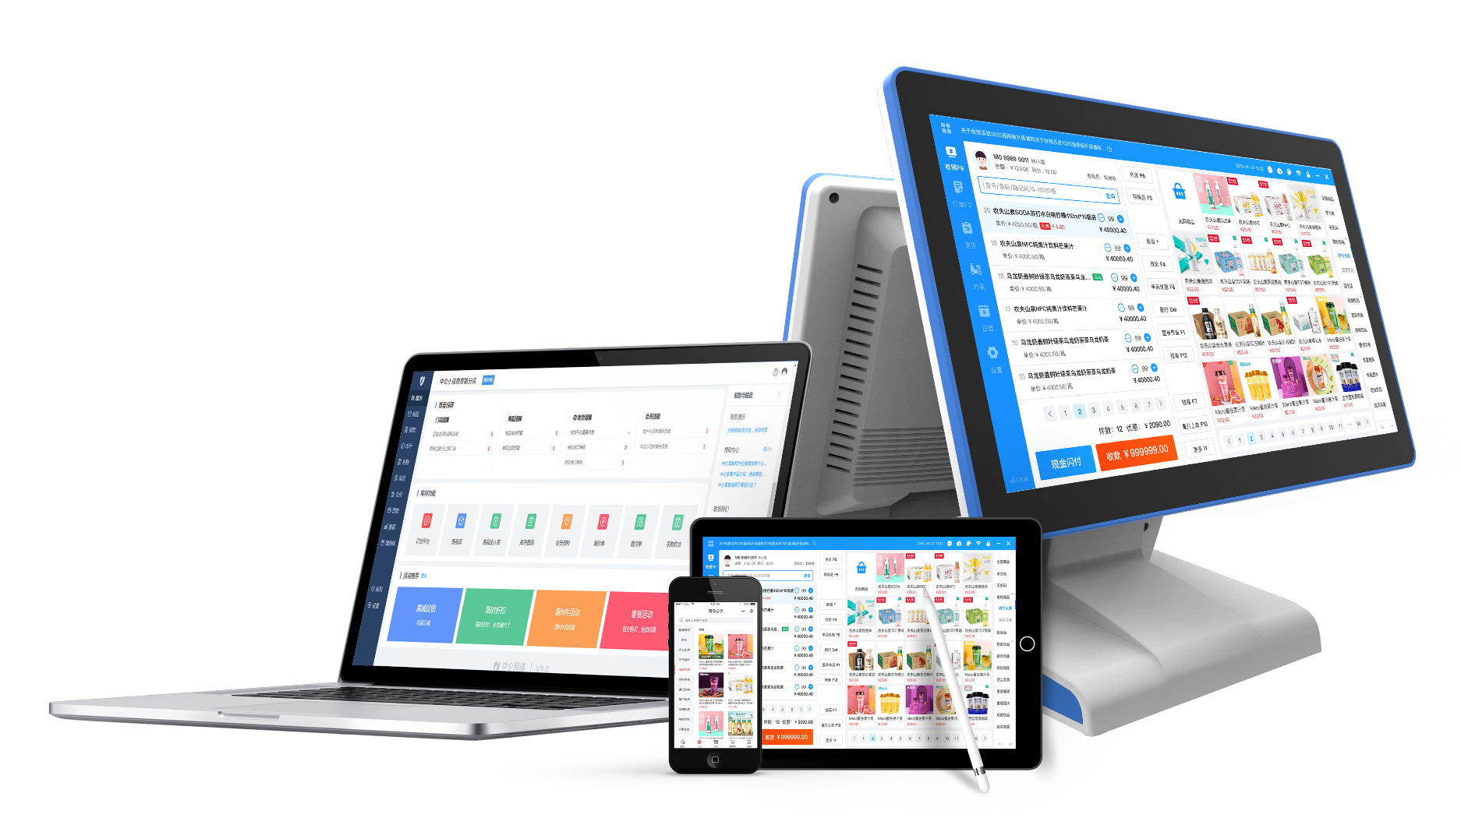
银响力智慧生鲜
解决方案
线上线下一体化运营，重塑生鲜新价值
苏州中仑网络科技有限公司
Notes:
去除了自助收银/扫码点单

Slide 2
PART/01
生鲜行业痛点
生鲜行业中的常见痛点

Slide 3

生鲜行业经营痛点
1.高峰期排队长，影响消费者体验
4.鲜切、鲜榨、试吃无有效管理？
2.损耗大，库存管理难？
3.营销手段少，经营方式单一？
5.新型生鲜电商异军突起？

Slide 4
PART/02
银响力生鲜行业解决方案
多级组织架构 | 店务管理升级 | 会员经营 | 数字营销 | 多渠道交易 | 数据中心

Slide 5
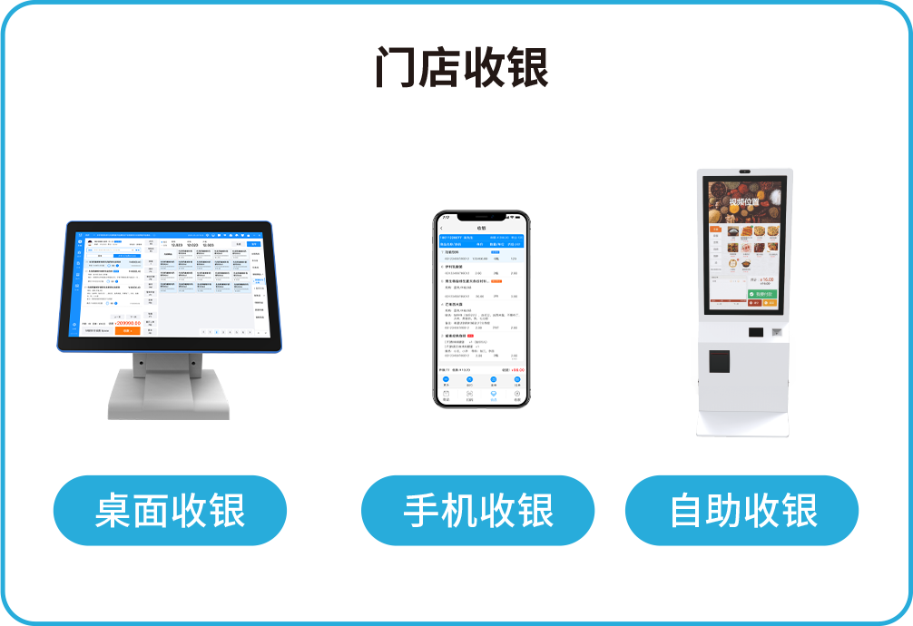
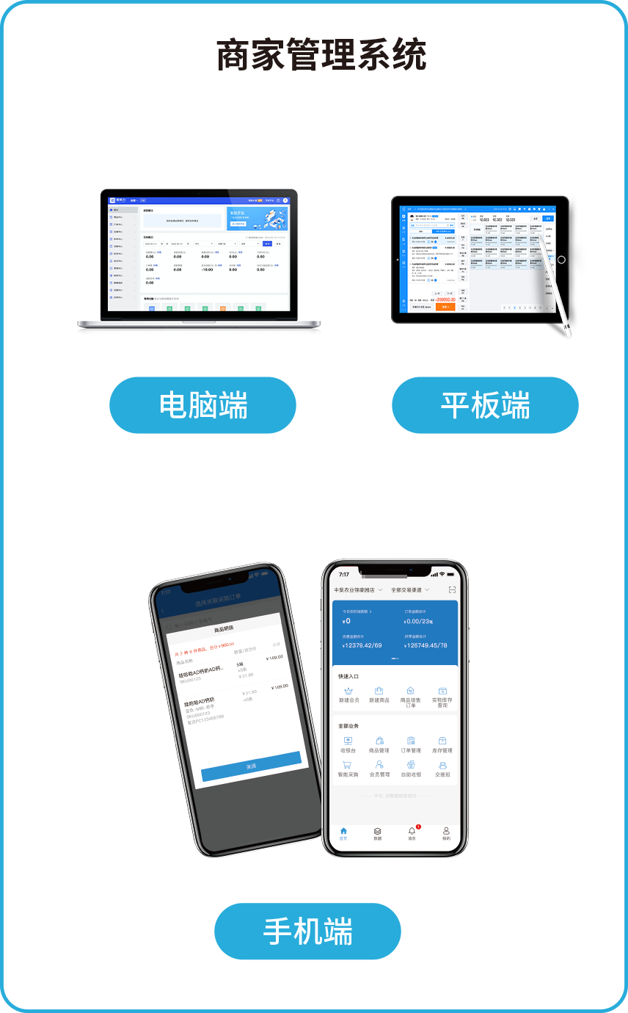
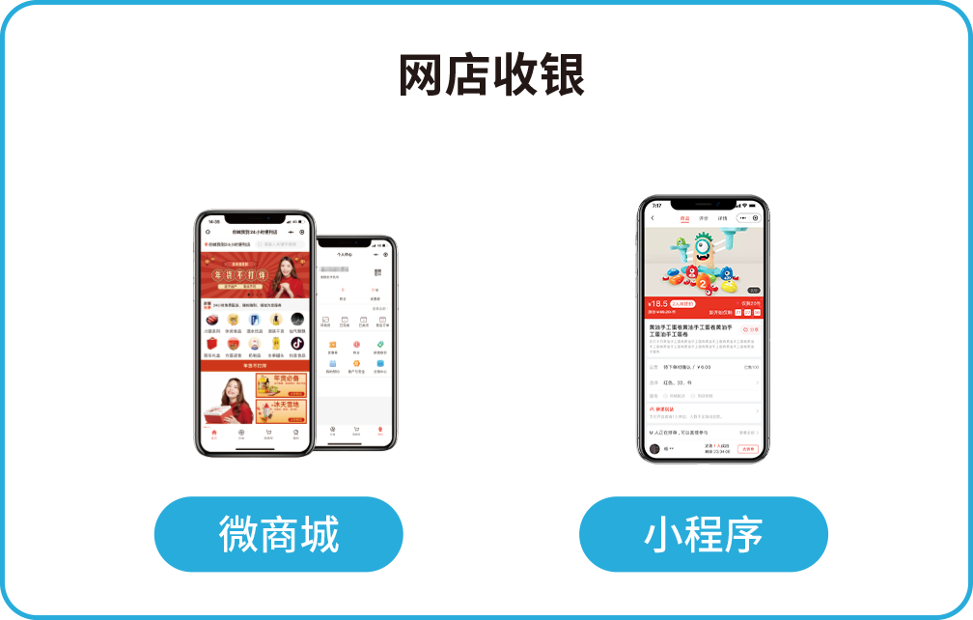
多端齐放，玩转新零售
门店收银、网店收银、商家管理系统均可在多个平台上操作，相互协作，互为补充。
交易处理
云端管理
交易处理
云端管理

Slide 6
多级组织架构
总 部
总部 -＞ 部门 -＞ 门店/网店
适配品牌商线下渠道的传统管理模式，分总部、部门、门店/网店，每一级独立管理又相互协作，共同完成连锁店铺的经营管理工作。
部门1
部门2
门店1
门店2
网店1
门店3
网店2

Slide 7
科学的商品管理
01.全方位的商品档案建立
02.多渠道商品统一管理
商品品类、品牌、规格、多单位、销售分组全方位商品档案建立
可由总部统一创建商品，也可由门店/网店自行建档，统一存储、分别上架
商品信息
多渠道
统一管理
03.商品组合/混合销售
04.价格体系管理
商品组合
价格体系
制单组合、捆绑商品、自动转货、自动加工、混合销售、自动拆解、大小包装等多种商品组合，满足商超便利混合销售和精细化管理需求
商品零售价、会员价、批发价、配销价、进货价多价格管理，支持建立调价审批流

Slide 8
果蔬分级、肉禽类分割
果蔬组合、分级销售
支持礼盒组合销售
同类商品分拣后，按品相分类分级别定价，提升利润空间
支持库存转换单位换算
果蔬加工，库存联动
125K
肉禽类分割销售
支持生鲜肉类完整或大部分的进货
切割后按不同部位不同价格销售
毛利计算更精准
125K
Notes:
打算放在科学的商品管理下一页。

Slide 9

精细化库存管理
A
库存策略
智能化库存共享策略，满足现货销售、先销后采多种销售模式
B
多仓管理
帮助多仓多门店间货物完成合理化调配，提升库存周转效率
C
可售库存查询
实时可售库存查询服务，为门店/网店提供精准库存查询，避免超卖风险
D
线上线下统一库存
全业务场景的出入库数据记录，所有库存进出可追踪，推进精细化库存管理
E
库存盘点
满足日常盘点和计划盘点多种盘点需求，让盘点工作更高效

Slide 10



完善的连锁配送体系
采购分货
基于采购订单的分货：总部的运营人员根据运营计划，定期给门店主动配货；采购人员基于采购订单创建分货单，当采购订单收货后，系统自动生成门店的配送单，仓库收货后快速拣货送货到门店
直营店要货
加盟店要货
店间调拨
快速调拨
库存分货
直营店根据经营需要，主动向总部发起要货，总部根据商品的配送方式响应门店要货请求将货物配送给门店
加盟店根据经营需要，主动向总部发起要货，总部根据商品的配送方式响应门店要货请求将货物配销给门店
门店因经营需要，会向其他门店发起调拨请求，调出门店确认后将货物调拨出库，调入门店在线收货完成调拨流程
无需物流，不产生在途库存，系统自动完成调拨出入库。
总部主动批量分货给各门店：总部根据门店商品销售情况主动给门店进行配货，仓管员创建仓库分货单，系统自动生成门店的配送单，快速拣货送货到门店
配销与调拨差异
加盟店与总部/直营店之间、总部的仓库间、总部与直营店之间要货、退货，在运输过程中发生货品丢失、损耗，收货时系统自动化生成差异单调节库存以保证库存流水账务准确

Slide 11

专业的财务结算
A
成本管理
支持库存追溯，查看供应商存货、存货明细、存货批次等
B
采购结算
支持供应商对账及供应商结算，提供严谨的采购结算流程
C
销售结算
多种分佣政策及业绩归属政策，支持资金强管控及弱管控
D
加盟结算
支持总部与加盟店之间结算，结算线上化

Slide 12
不同角色员工管理
老板
角色权限
店长
财务
总部
临时授权
运营
系统内置高级管理员（老板）、普通管理员（店长）、财务、运营、商品管理员、仓管、收银员、普通员工等总部和门店角色，均可授予不同的权限，也支持临时授权，员工各司其职，提高工作效率的同时也可避免经营风险。
收银员
仓管

Slide 13

零售/批发混合经营
不仅支持零售收银，还支持批发分销业务体系
批发客户关系维护、批发销售、退货全链路在线化管理，批发销售数据统计分析，帮助商家规范化管理分销业务流程

Slide 14
AI果蔬识别
果蔬商品还在用“人工打称-打印价签-扫码收银” 收银吗？
NO！
商品视觉识别技术帮你简化流程：“上称识别-收银”。
近千种水果和蔬菜瞬间识别，识别完成后快速添加购物车，极大提升了称重效率和顾客购物体验，省时省力，开启生鲜称重新时代。
打印价签也可以用AI识别功能快速选商品！

Slide 15
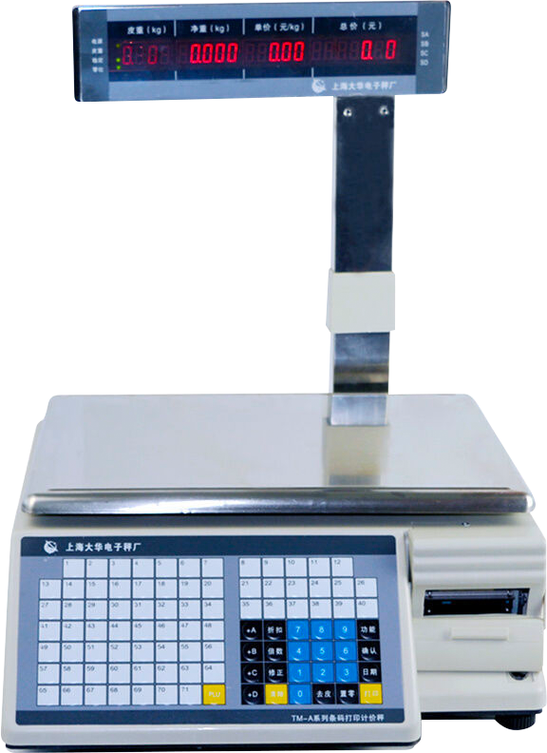
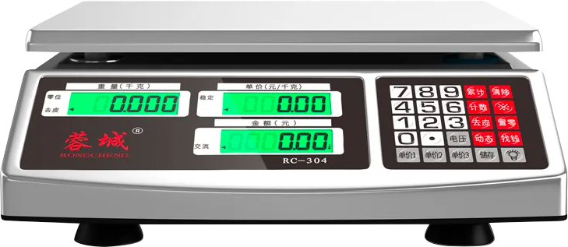
智能电子秤
电子秤
条码秤
称重即录单、称重入库、称重出库、库存盘点、预包装打印均可直接读称，无需手输重量
主流品牌(大华/顶尖/托利多/中科英泰等)的电子秤均已对接，节约硬件更换成本
主流品牌(大华/顶尖/托利多等)的条码秤均已对接，可直接从收银软件传秤
特有的条码格式管理功能，即使是小众品牌条码格式，也可识别，无需更换硬件

Slide 16
会员经营
多渠道整合
整合会员线上线下消费数据、行为数据、属性数据
02
01
会员画像
自动/手动标签，更精准刻画会员特征
03
精细化运营
礼品卡券、更低折扣、更多积分等营销触达，及数据监测、效果分析

Slide 17
会员基础能力
01.等级体系
03.积分体系
不限等级的普通会员
会员升级机制：兼容自动升降级和不升级会员卡
付费会员
01
积分获取规则多样
积分抵现
积分商城
03
02.储值体系
02
04.会员画像
04
按活动规则储值
自定义储值
会员分群
会员标签

Slide 18


会员精细化运营
礼品卡券
计次卡、权益卡（领卡、购卡、按规则发卡）
会员定制营销
生日营销、节日营销、精准营销、会员日营销
数据监测
实时监控营销成交额，成交单量
效果分析
对营销效果进行整体分析，全方位解读活动效果

Slide 19
数字营销
营销
玩法
营销
统计
多样化营销，助力拉新拓量
营销效果统计分析
多种营销玩法，优惠券、营销活动、
权益卡、裂变营销、节日营销为店铺带来客户裂变和爆发式的增长，帮助老会员稳定沉淀
活动效果清晰呈现，帮助商家精确地查看实时的关键数据指标，支撑经营决策

Slide 20









全闭环运营的营销服务
开卡自动派券、消费自动阶梯派券、多渠道核券，搭配多种形式的营销方案【场景营销、优惠券、权益卡、计次卡、预付卡】，唤醒沉睡客户，自动裂变拉新，自动发送活动报告，让多域营销能力发挥最大效用。
进店自动开卡
开卡自动派券
会员消费核券
自动阶梯派券
活动分析报告
自动裂变拉新
唤醒沉睡顾客
自动客群维护

Slide 21




营销能力升级
裂变营销 | 多渠道快熟发展新客
精准营销 | 提升老客户复购率和客单价
进店有礼
开卡有礼
分享奖励
消费有礼
储值营销
积分营销
精准发券
会员画像
储值有礼
多人拼团
发起砍价
社区团购
卡类营销
场景营销
定制营销
数据分析
玩法升级| 促销方案任意配置
线上布局| 构建自己的线上线下生态圈
限时特价
满额立减
满件打折
第N件活动
微信商城
小程序
拉新活动
促活活动
低价赠
满件赠
加价购
更多…
增购复购
客群维护
客单提升
更多…

Slide 22
打通线下门店收银
01
02
桌面收银
放置在服务台，一般机器占位较大。
电脑、一体秤、Windows和安卓收银机均可安装桌面收银。
掌上收银
随身携带，小巧轻便，不占空间。
苹果手机、安卓手机、安卓智能手持设备均可安装手机收银。
Notes:
突出网店

Slide 23
连接线上微信商城
轻松管理网店
· 订单、库存：统一管理
· 商品、营销、装修：权限化管理
总 部
店铺装修
·统一装修或千店千面
·多种行业模板快速搭建，一键开店
·店铺主题色设置，提高品牌辨识度
·组件化装修，自由拖拽
物流设置
支持商家自配、到店自提、第三方配送、快递
智能派单
直营网点
加盟网点
智能派单
会员共享，统一管理
会员不共享，独立管理
多仓、多门店灵活供货
Notes:
突出网店

Slide 24
连接线上微信商城
私域流量转化
社交裂变
客流销量多重增长
构建以消费者为中心的营销活动体系
低成本高趣味的互动游戏，引流线下
拼团、砍价、分销、社区团购、荐客有礼，五大活动三大能力模块助力全员营销，人人都是你的分销员。
发券助手、签到活动、营销关怀等客群维护工具，持续挖掘单客价值，提高品牌认知和会员忠诚度。
好友助力、刮刮卡、大转盘、砸金蛋、疯狂猜等互动游戏，奖品类型丰富，又有趣味性，能有效提高用户粘性。中奖商品至门店免费领取，线下履约，引导到店。
Notes:
突出网店

Slide 25




数据中心
精准把控门店经营
多维量化数据分析
用数据直观反馈经营过程，洞察经营问题。数字化经营理念，无缝对接海量数据，输出全渠道数据指标，帮助商户快速分析经营现状
从多维业务视角，覆盖交易客单价分析、顾客价值评估等多种分析模型，满足多场景分析需求，支撑经营决策，轻松掌控门店经营。
360°消费者画像
AI挖掘潜力商品
包括会员关键指标分析、会员贡献分析、会员客单价分析、会员价值评估、会员画像等。
帮助商户一键诊断门店商品，提供引新与淘汰策略指导（限便利商超）

Slide 26
PART/03
服务体系
赋能客户成功

Slide 27
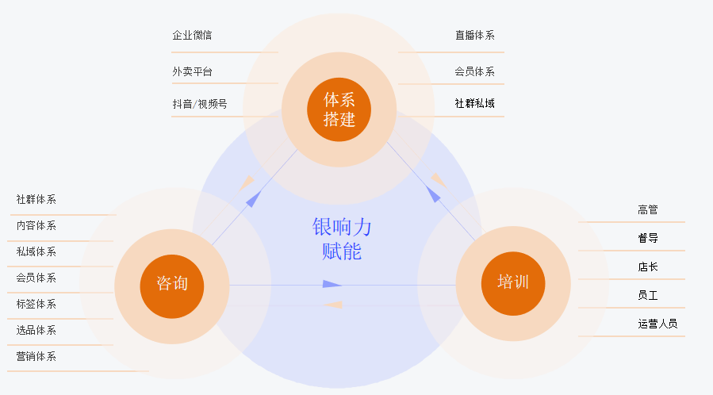
体系搭建服务
专属服务运营团队，助力商家快速构建管理运营体系，推动门店快速上线

Slide 28





体系搭建服务
专属服务团队，助你快速上手，推动新店快速上线
极速认证指导
后台功能高效设置
辅助开通各大营销平台
VIP专属服务群贴身服务
包含企业微信搭建、外卖体系搭建、抖音体系搭建、直播体系搭建、会员体系建设等
完善运营工具搭建流程，测试工具使用，交付商家，可以直接投入使用

Slide 29










体系搭建服务
社群体系运搭建
— — 案例示意
通过人设及生活化兴趣内容、福利内容的打造串联整个运营环节
账号运营/群运营促活（销售及互动）、裂变社群运 营工具
公众号/企业微信号/个人号
内容的提炼、分发
定位
人设
引流
流量池 用户分层
建群
运营
分层
/KOC
内容
生产
人设
反哺平台
格局运营数据
进行分层提炼
KOC招募、培训、
激励、运营
利益点刺激鼓励消费者去平台分享
人群定位 社群定位
其他社群资源、投流直播
通过人群偏好建群

Slide 30
咨询服务
专属服务团队，助你快速上手，推动新店快速上线
极速认证指导
后台功能高效设置
辅助开通各大营销平台
VIP专属服务群贴身服务
E
标签体系
F
A
C
选品咨询体系
会员体系
内容体系
D
私域运营体系
B
社群运营体系

Slide 31
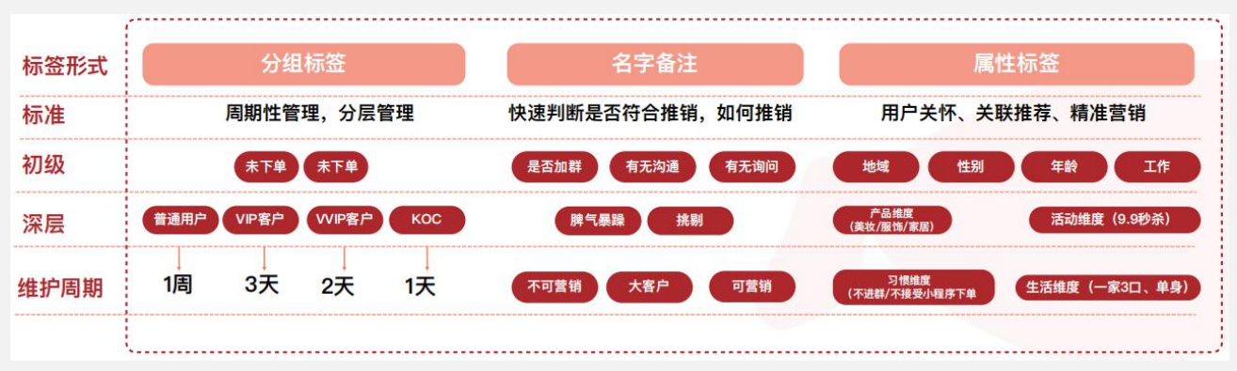
咨询服务
标签体系咨询服务
— — 案例示意
标签体系咨询服务；收集数据、分析现状、提出专业建议
社群管理工具+运营数据分析相结合进行用户分层
为精细化运营提供数据支撑

Slide 32
培训服务
专属服务团队，助你快速上手，推动新店快速上线
极速认证指导
后台功能高效设置
辅助开通各大营销平台
VIP专属服务群贴身服务
高管培训
督导培训
店长培训
01
02
03
员工培训
运营人员培训
04
05

Slide 33

培训服务
员工培训服务
— — 案例示意
软件培训
汇邻商学院
前端、后端、移动端培训；
收银、新建、会员操作培训；
在线课程、案例分享、专家指导；
话术培训
商品培训
售前话术、售后话术、推销话术；
卖点培训、陈列培训、套餐搭配培训；

Slide 34
服务支持
技术支持
运营支持
1对1售后工程师
1对1 运营顾问
标题数字等都可以通过点击和重新输入进行更改，顶部“开始”面板中可以对字体、字号、颜色、行距等进行修改。
服务支持
培训支持
人工客服7×12小时在线，售前售后定向指导，专业客服答疑解惑
赋能大课，在线课程自助教学，随时随地提升业务能力
Notes:
销售支持，社群运营，会员运营。

Slide 35
PART/04
行业商家案例
同行业商家案例

Slide 36
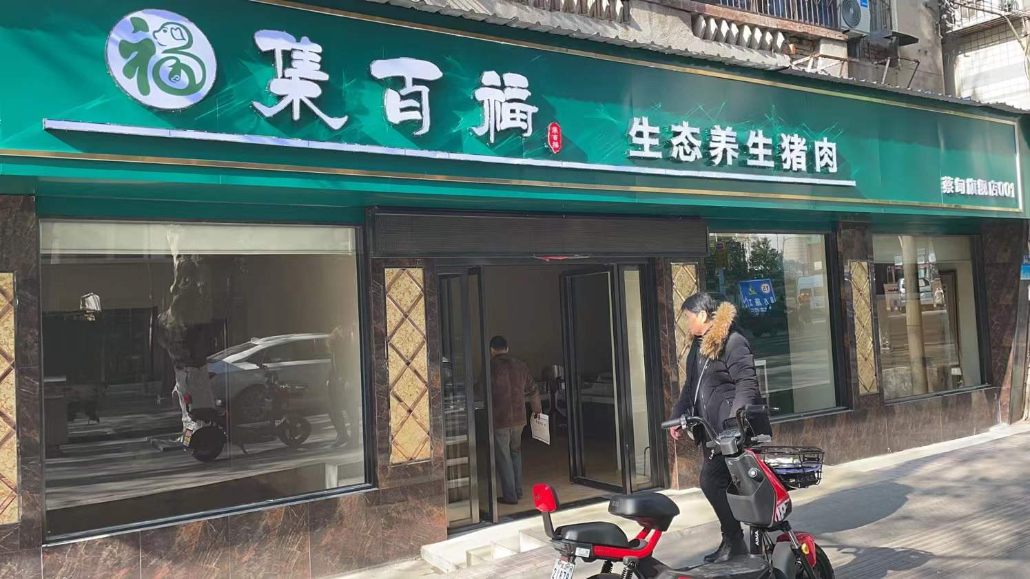
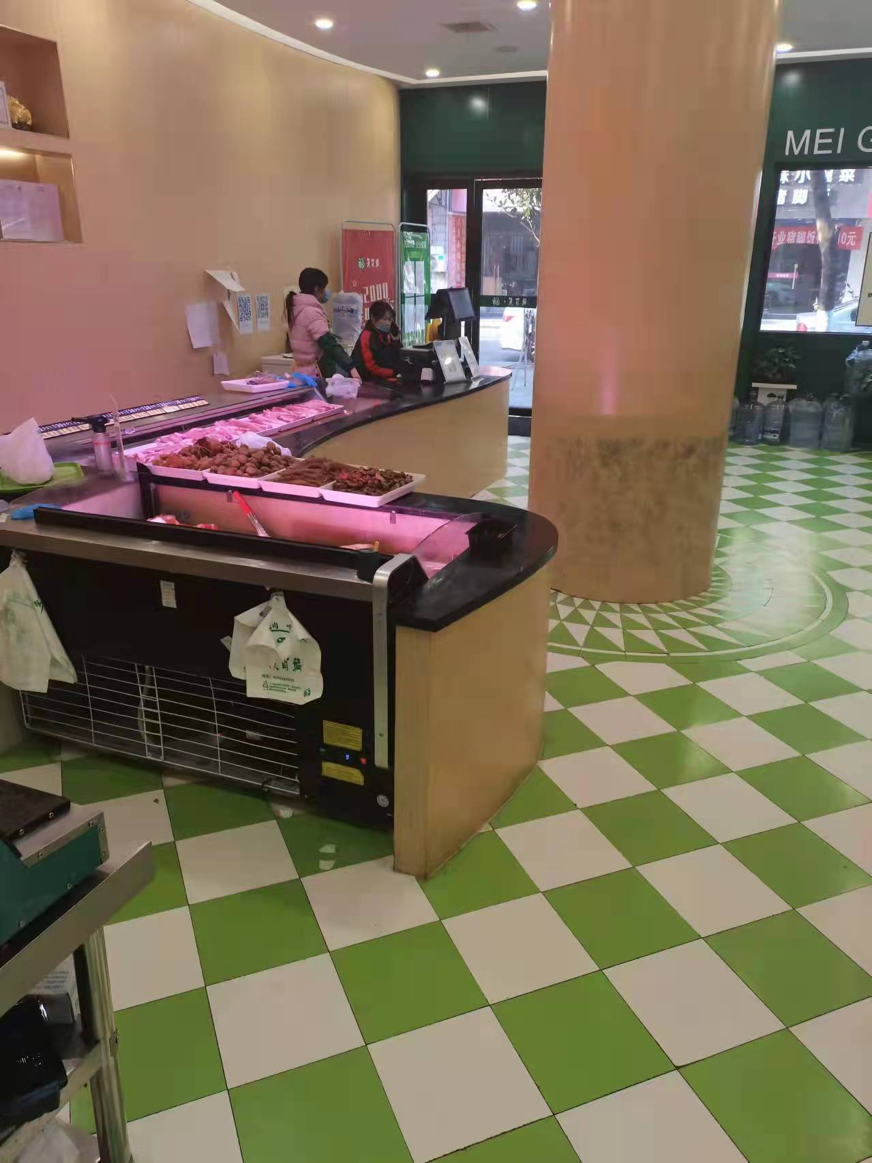
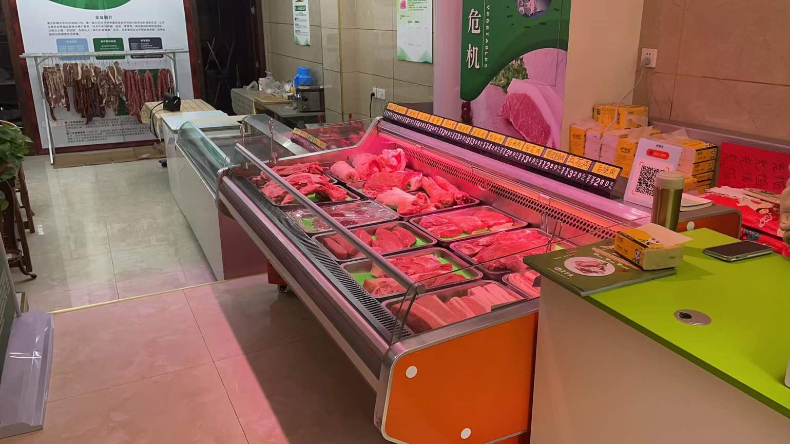
同行业商家案例
服务商户
集百福
湖北集百福品牌管理有限公司是一家以农业中药养殖改良技术为核心的农业科技型企业。公司主营农业养殖改良技术推广服务、技术开发与养殖、批发、零售等，目前有16家连锁店，得了广大消费者喜爱和信赖。中仑收银系统的的引入助力集百福成功实现了新零售转型以及更加精细化管理和数字化运营。
用户体验
集百福连锁店安装中仑收银系统后，门店收银效率大大提升；
在库存管理方面大大降低了批次到期带来的损耗，间接提高门店利润；
会员营销功能使得店铺活动期间营业额翻倍，提升会员复购率；

Slide 37
同行业商家案例
他们都在用银响力…
一果一木
亿果联
乡间郎
汇来鲜
汇果园
瑞福全羊
汇果缘果业
鲜果仓
果然鲜
绿佳生鲜
智橙果园
青青果园

